Slide 1
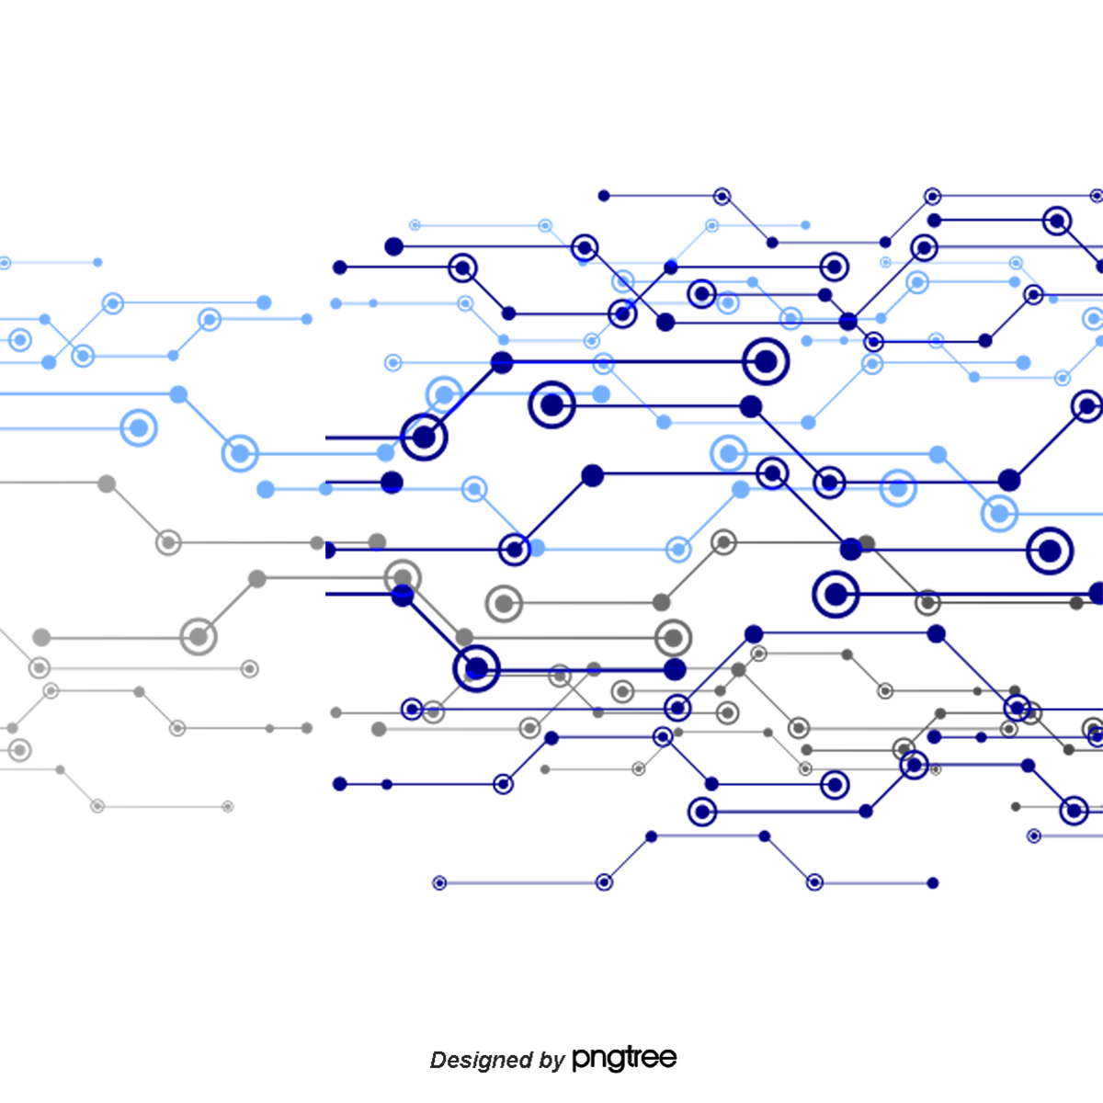


Restaurant
GIỚI THIỆU
TÍNH NĂNG
SourceForge VỚI CÁC NỀN TẢNG
SourceForce VỚI CÁC DỰ ÁN
TƯƠNG LAI VÀ XU HƯỚNG
KẾT LUẬN
SourceForge là một nền tảng phát triển phần mềm mã nguồn mở và lưu trữ. Nó cung cấp công cụ quản lý phiên bản, lưu trữ mã nguồn và các tính năng như theo dõi lỗi, diễn đàn và trình biên tập mã nguồn trực tuyến. SourceForge có một thư viện lớn các dự án mã nguồn mở và tạo cơ hội cho nhà phát triển và người dùng tham gia và đóng góp vào các dự án. Tuy nhiên, cần cẩn trọng vì SourceForge đã gặp phê phán về việc cung cấp phần mềm chứa quảng cáo không mong muốn.

Slide 2

SourceForge
Giới thiệu
Tầm quan trọng của website
Mục tiêu của trang web
Giao diện và chức năng
Tương lai và xu hướng

Slide 3
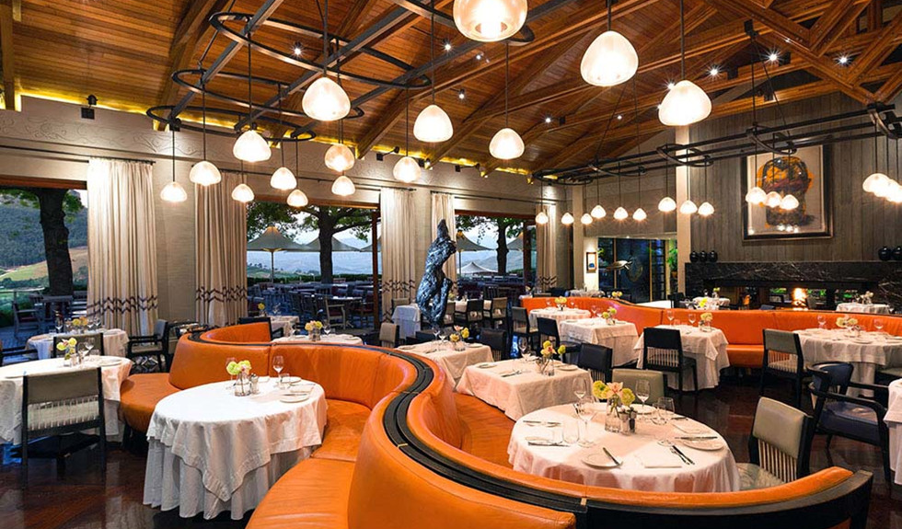
Restaurant
GIỚI THIỆU
Tên nhà hàng: Tầm Vị.
Địa chỉ: 4B phố Yên Thế, Hà Nội.
Lĩnh vực kinh doanh: Dịch vụ ăn uống.
Hình thức kinh doanh: Cung cấp các dịch vụ ăn uống cho khách hàng.
Phương thức thanh toán: Thanh toán bằng tiền mặt, chuyển khoản .

Slide 4
SourceForge
Tầm quan trọng của một website
Thời Đại Số Hóa.
Thời Đại Số Hóa.
Tạo ấn tượng, thu hút khách hàng, quản lý thông tin tối ưu hóa quảng cáo.
Cung cấp thông tin nhanh chóng , dễ dàng trao đổi, chia sẻ thông tin.
Tăng cao tính chuyên nghiệp của doanh nghiệp, thông tin luôn có sẵn trên website , dễ tìm kiếm.
Nhược điểm nếu không có trang web : mất cơ hội tiếp cận khách hàng trực tuyến.
Lượng cung cấp khách hàng không bị hạn chế.
Quảng bá sản phẩm trên toàn thế giới 24/7.

Slide 5
SourceForge
Mục Tiêu Của Trang Web
Mục tiêu của trang web là tạo ra một trải nghiệm trực tuyến tương tự như việc đến nhà hàng, nơi khách hàng có thể khám phá thực đơn, đặt chỗ, và cảm nhận không gian qua màn hình được chân thực và đầy đủ thông tin nhất .

Slide 6
SourceForge
Tương lai và xu hướng
Đặt hàng trực tuyến và giao hàng
Hệ thống đặt bàn trực tuyến.
Phân tích dữ liệu và quản lý danh sách khách hàng.
Ứng dụng di động.
Chatbot và hỗ trợ trực tuyến.
Tiếp thị trực tuyến và mạng xã hội.
Thực đơn đa dạng và sáng tạo: liên tục cập nhật và thay đổi menu.
Chăm sóc khách hàng:tạo ra nhiều chương trình hấp dẫn.
Tối ưu hóa trải nghiệm trang web: liên tục kiểm tra và tối ưu hóa trải nghiệm.

Slide 7
SourceForge
Mô Tả Trang Web
Đối với khách hàng:
Đối với quản lý –chủ nhà hàng

Slide 8


SourceForge
Mô Tả Trang Web
Đối với khách hàng:
Cung cấp cho khách hàng một cách tiện lợi và nhanh chóng để đặt chỗ tại nhà hàng. Khách hàng có thể truy cập vào trang web và xem thông tin chi tiết về các dịch vụ và menu của nhà hàng.
Đối với quản lý – chủ nhà hàng
Có quyền hành thao tác mọi chức năng đối với hệ thống dễ dàng quản lý.

Slide 9
Giao diện và chức năng dành cho quản lý
SourceForge
Cấu trúc trang web
Phía khách hàng
Header
Food Category
Our Menu
About us
Client
Why choose us
Meet of Cheef
Blog

Slide 10
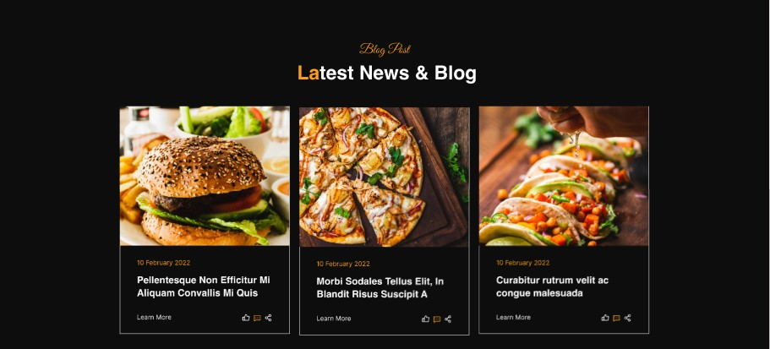
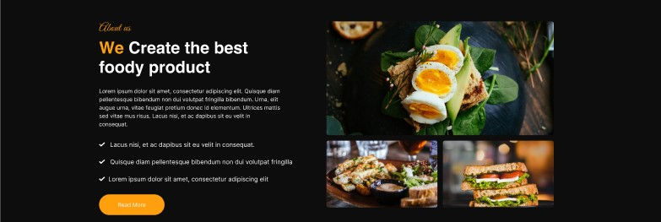
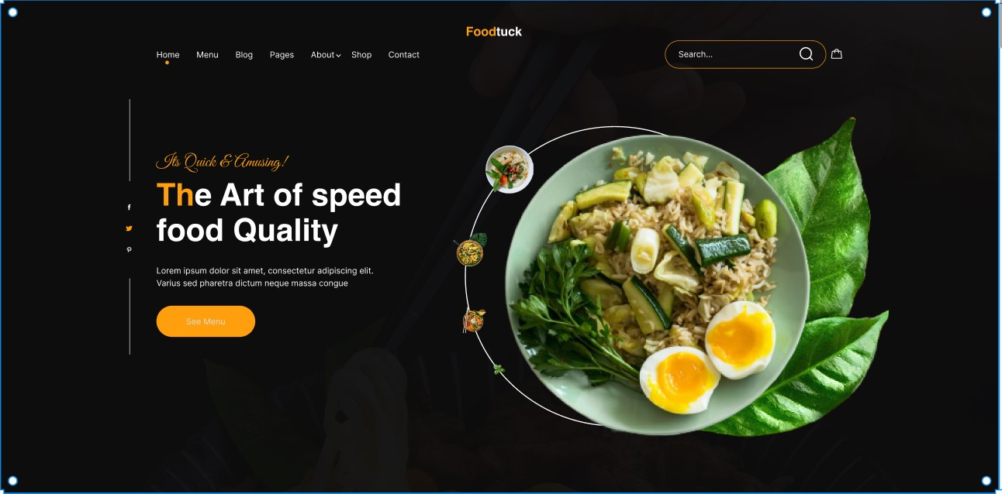
SourceForge
Giao diện và chức năng
Dành cho khách hàng
Dành cho quản lý

Slide 11
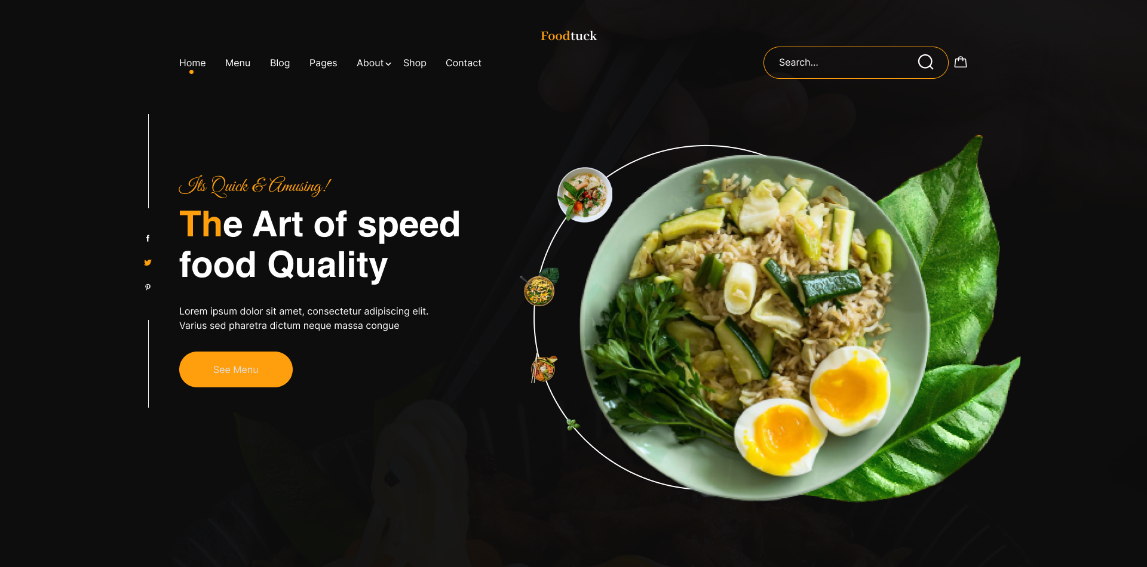
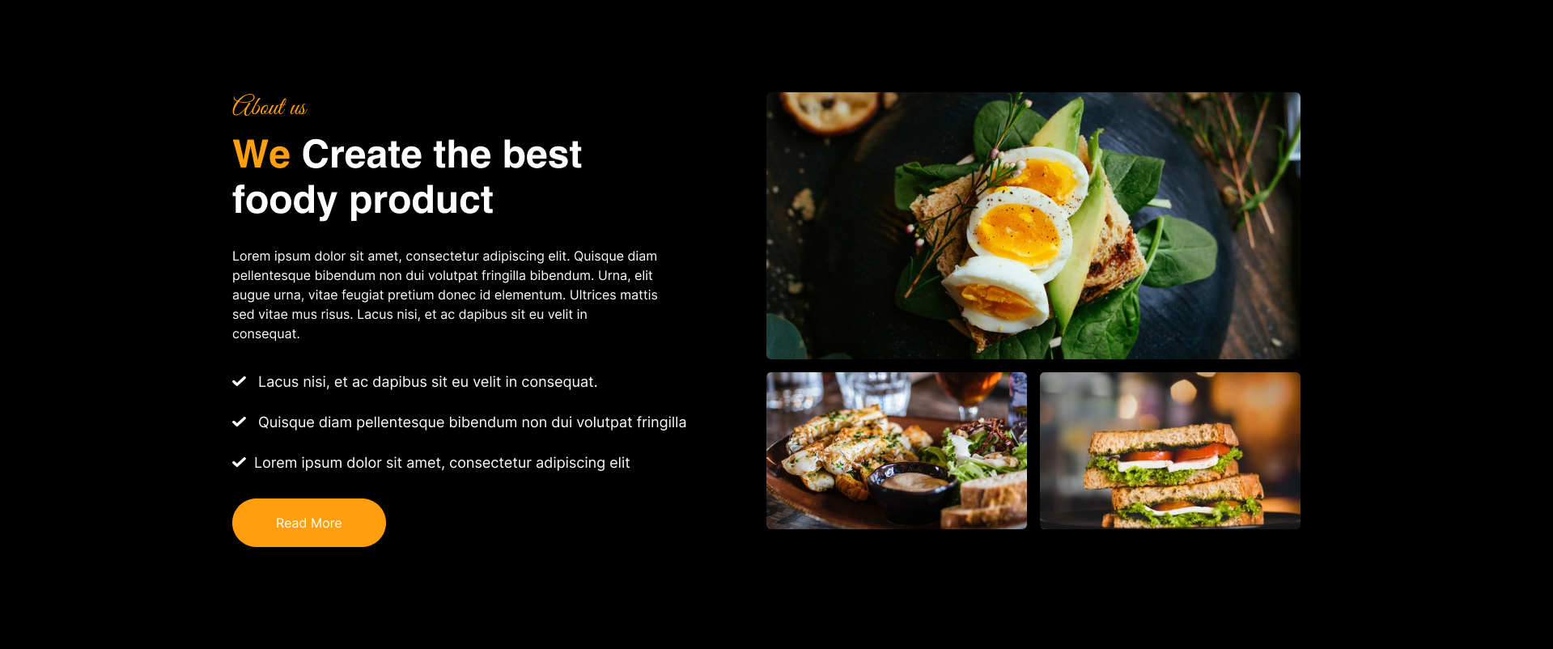
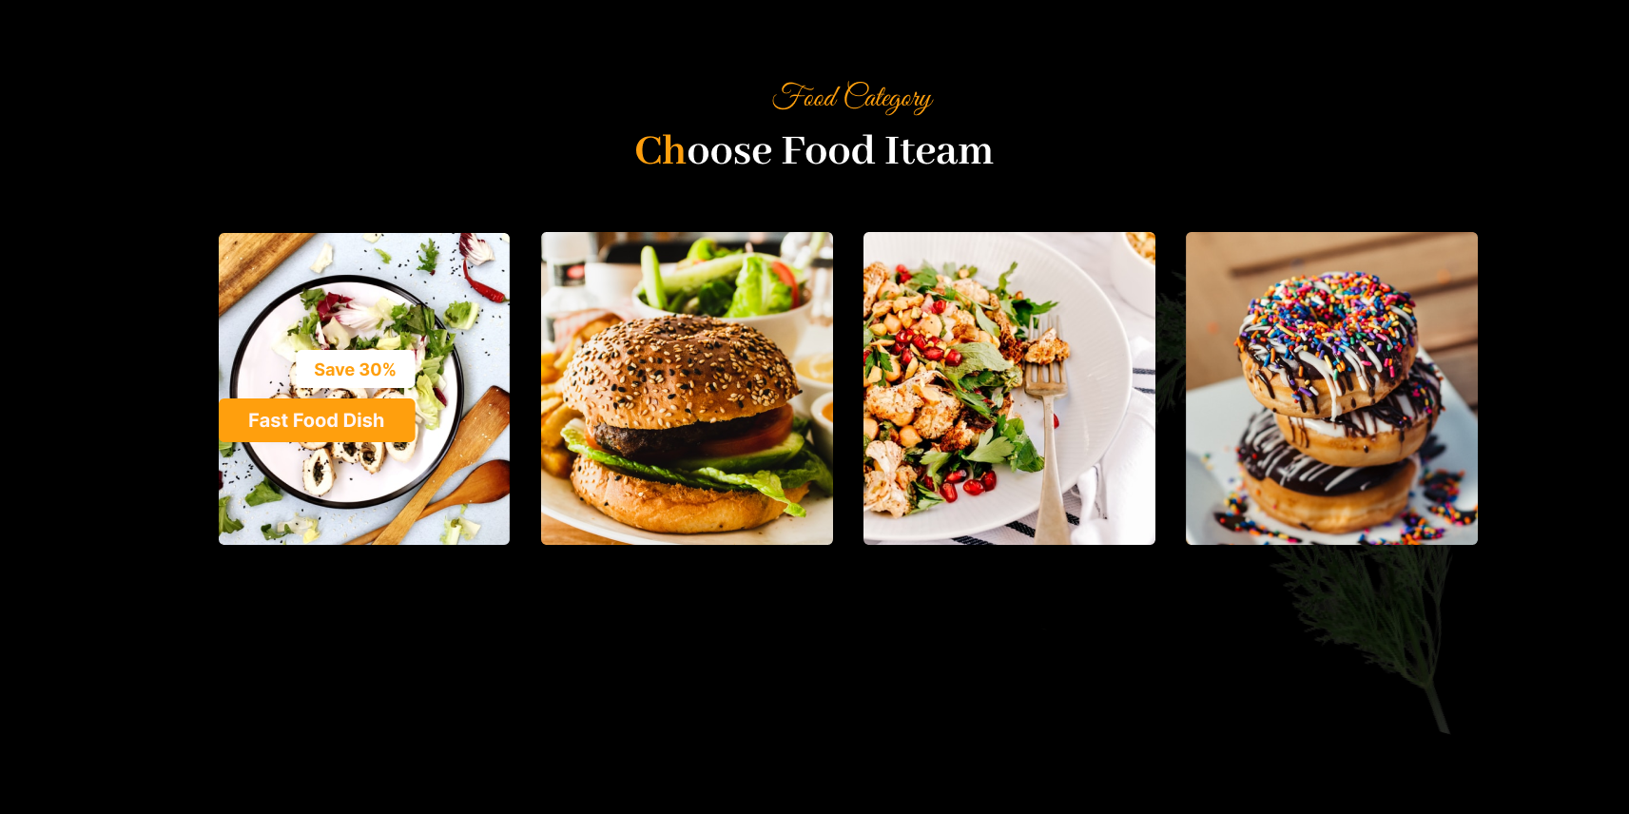
SourceForge
Giao Diện Trang Web
Giao diện dành cho khách hàng

Slide 12

SourceForge
Giao Diện Trang Web
Giao diện dành cho khách hàng

Slide 13

SourceForge
Giao Diện Trang Web
Giao diện dành cho khách hàng

Slide 14
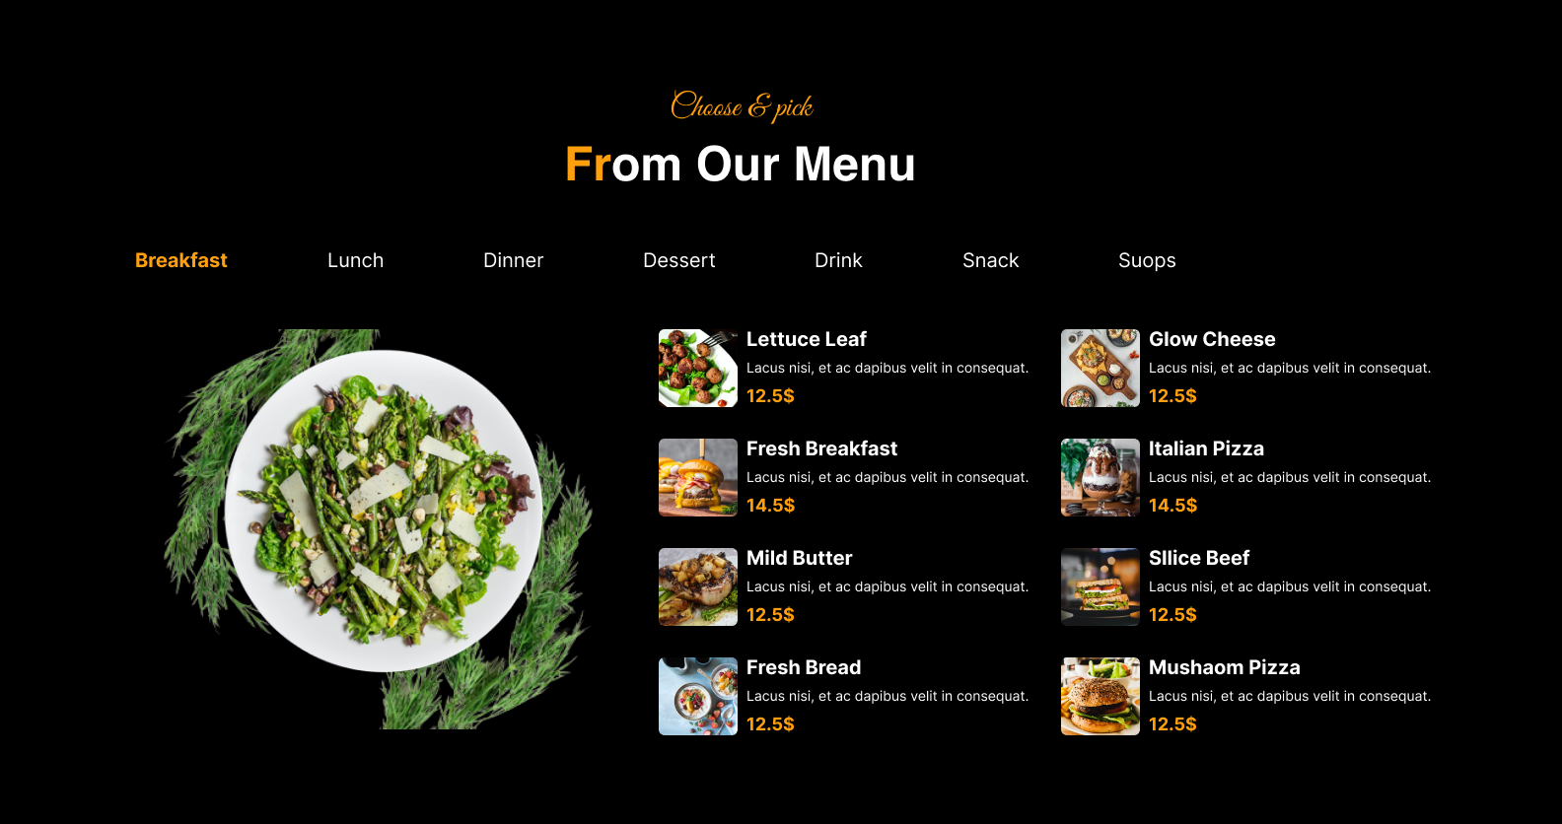
SourceForge
Giao Diện Trang Web
Giao diện dành cho khách hàng

Slide 15

SourceForge
Giao Diện Trang Web
Giao diện dành cho khách hàng

Slide 16
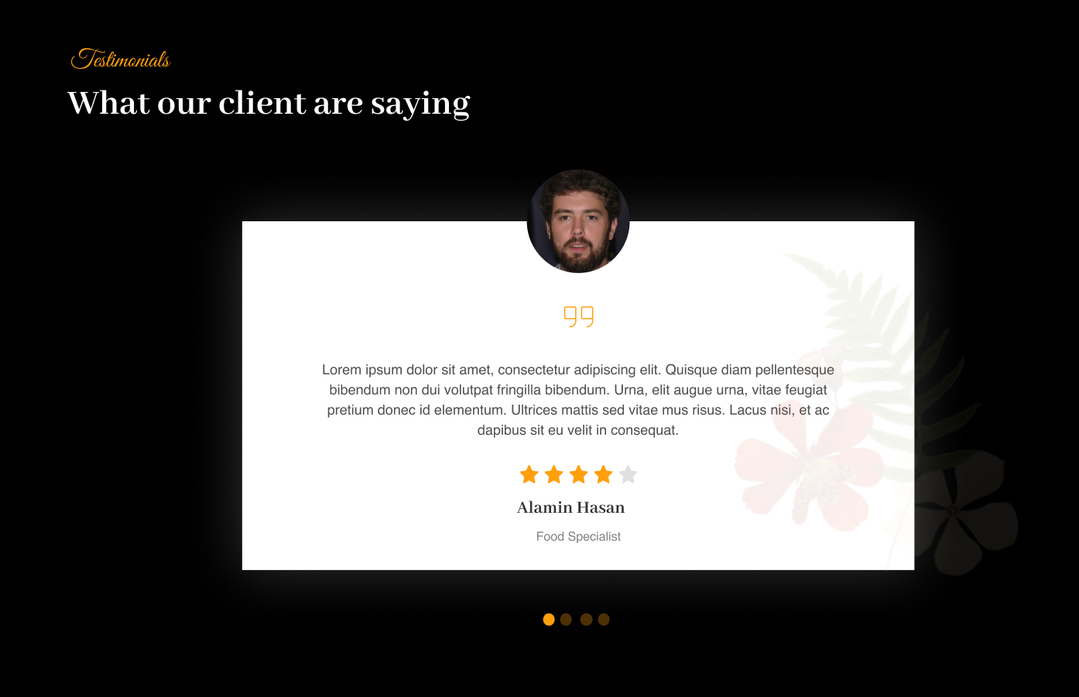
SourceForge
Giao Diện Trang Web
Giao diện dành cho khách hàng

Slide 17

SourceForge
Giao Diện Trang Web
Giao diện dành cho khách hàng

Slide 18
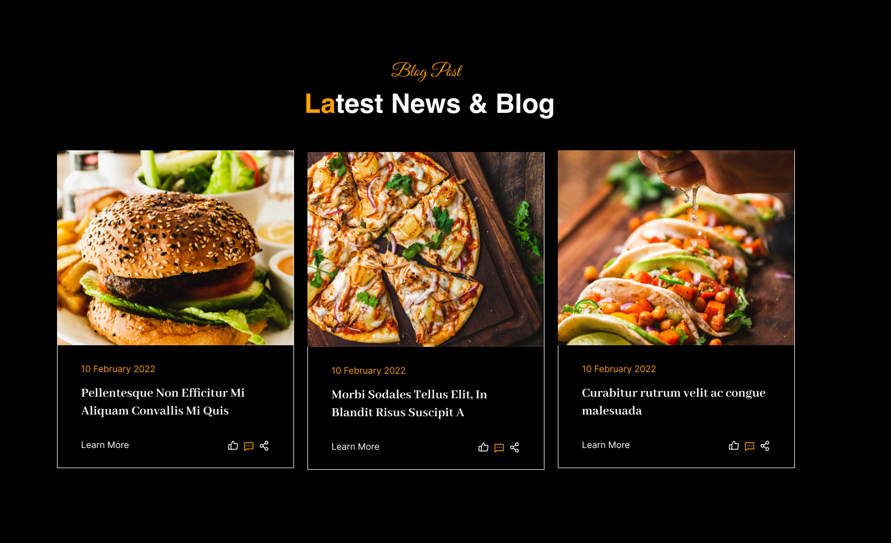
SourceForge
Giao Diện Trang Web
Giao diện dành cho khách hàng

Slide 19
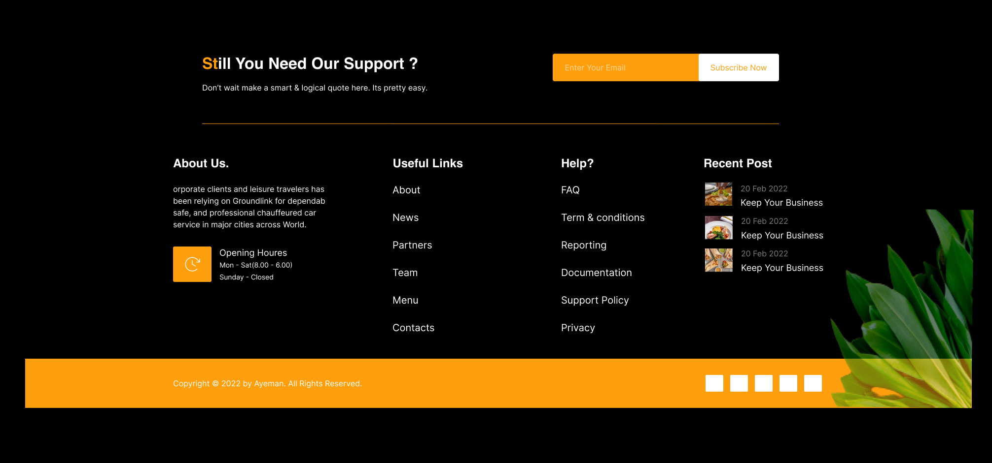
SourceForge
Giao Diện Trang Web
Giao diện dành cho khách hàng

Slide 20
SourceForge
Giao Diện Trang Web
Giao diện dành cho khách hàng

Slide 21
SourceForge
Giao Diện Trang Web
Giao diện dành cho khách hàng

Slide 22
SourceForge
Giao diện và chức năng
Dành cho khách hàng
Dành cho quản lý

Slide 23
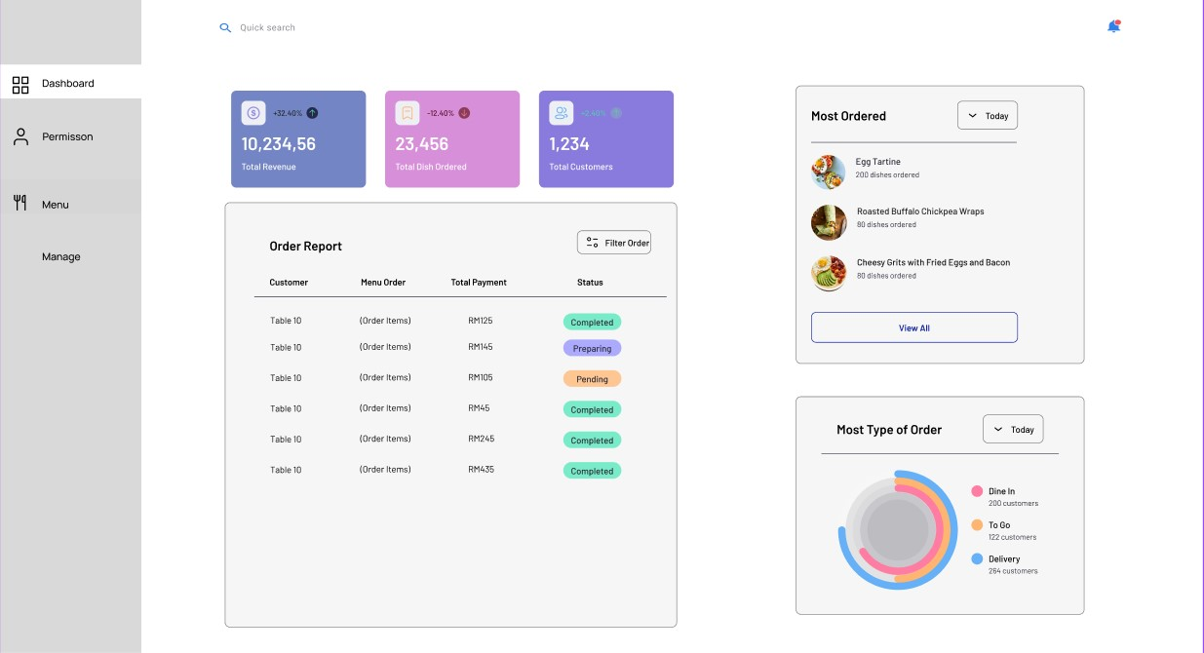
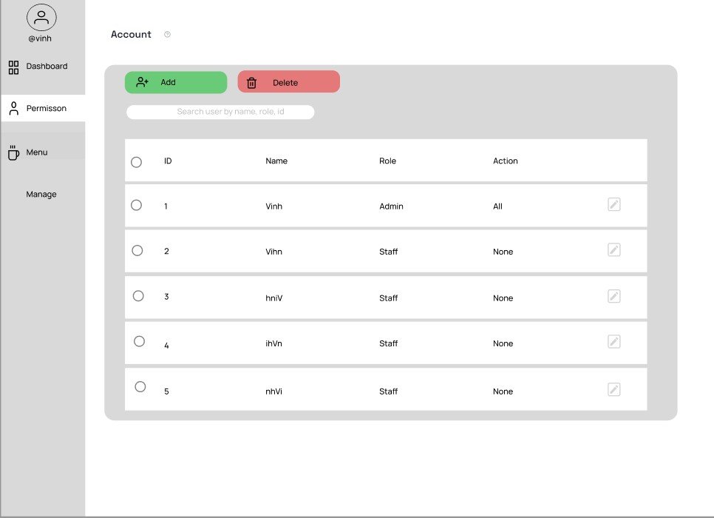
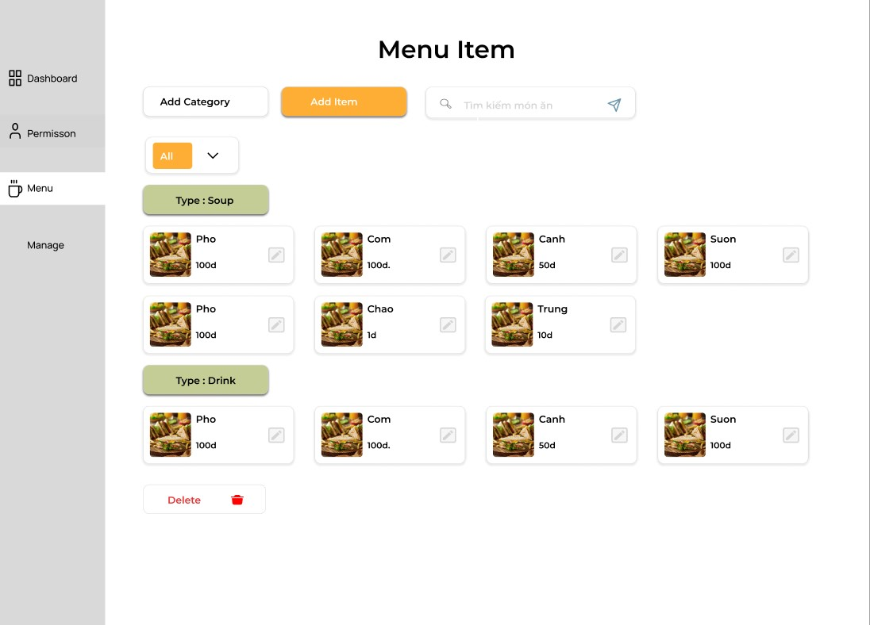
SourceForge
Cấu Trúc Trang Web
Giao diện dành cho quản trị viên

Slide 24
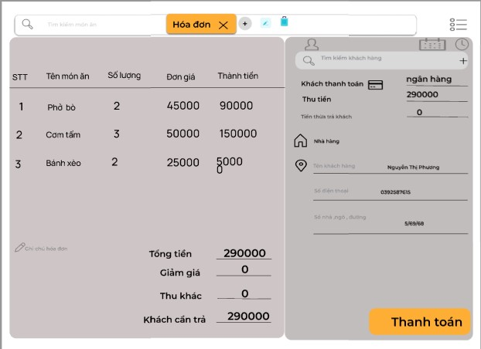
SourceForge
Cấu Trúc Trang Web
Giao diện dành cho quản trị viên

Slide 25
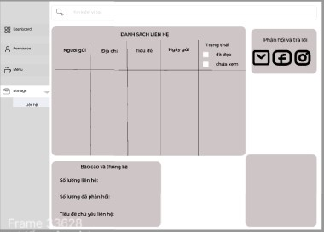
SourceForge
Cấu Trúc Trang Web
Giao diện dành cho quản trị viên

Slide 26
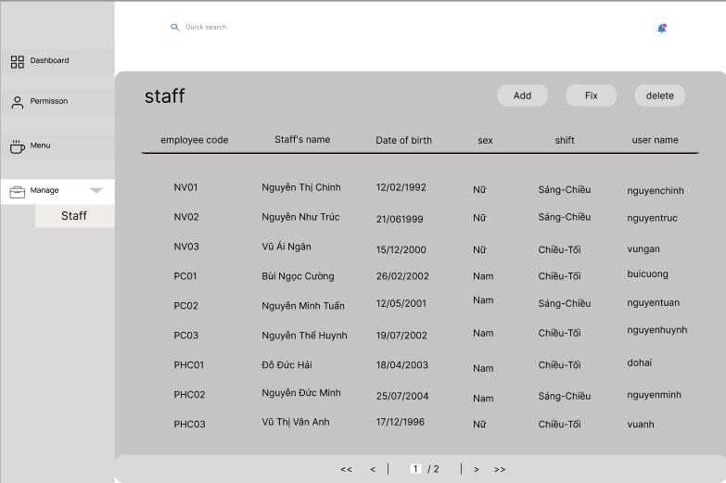
SourceForge
Cấu Trúc Trang Web
Giao diện dành cho quản trị viên

Slide 27
SourceForge
Cấu Trúc Trang Web
Giao diện dành cho quản trị viên

Slide 28
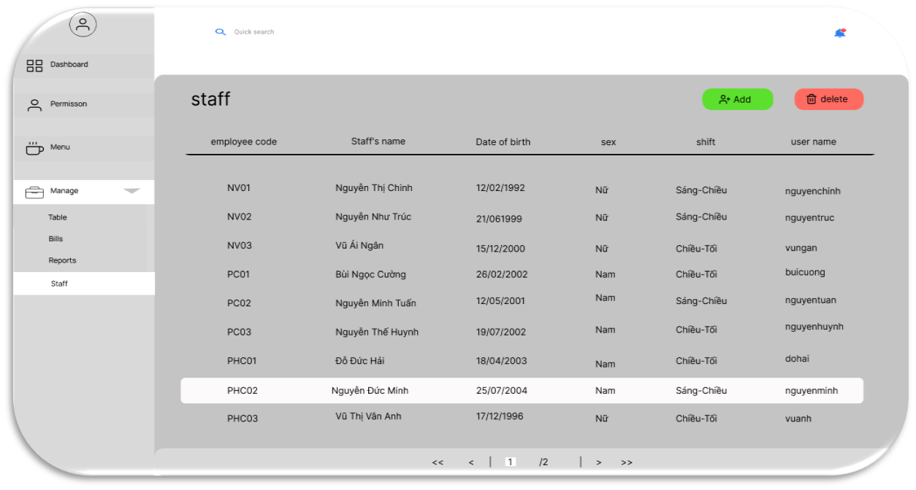
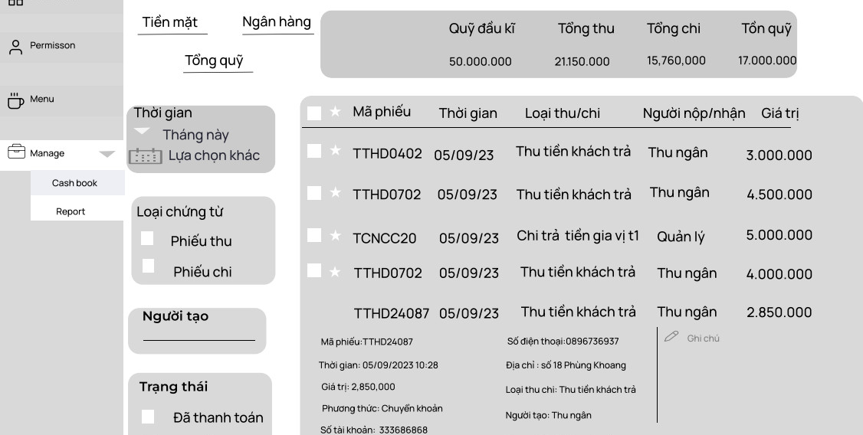
SourceForge
Cấu Trúc Trang Web
Giao diện dành cho quản trị viên

Slide 29
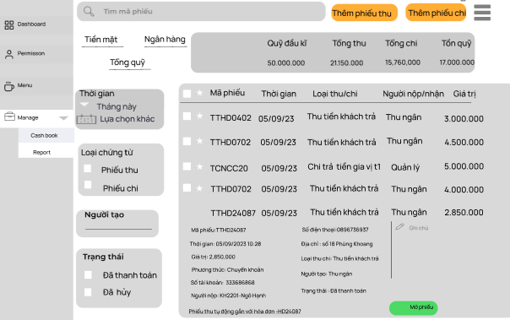
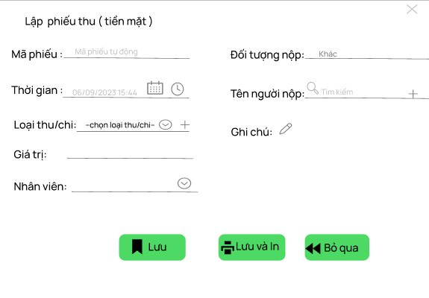
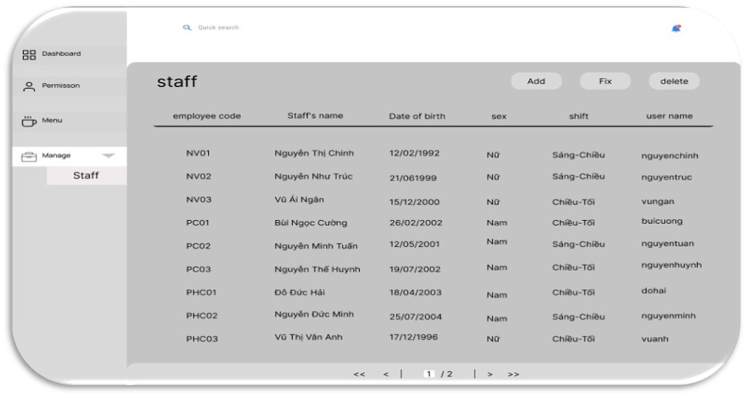
SourceForge
Cấu Trúc Trang Web
Giao diện dành cho quản trị viên

Slide 30
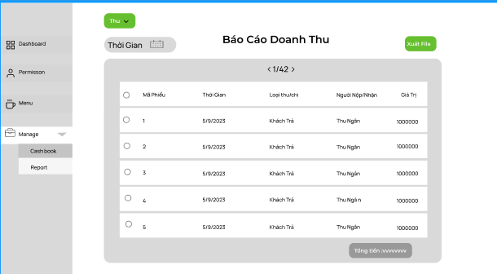
SourceForge
Cấu Trúc Trang Web
Giao diện dành cho quản trị viên

Slide 31
SourceForge
Cấu Trúc Trang Web
Giao diện dành cho quản trị viên

Slide 32
SourceForge
Cấu Trúc Trang Web
Giao diện dành cho quản trị viên

